Slide 1
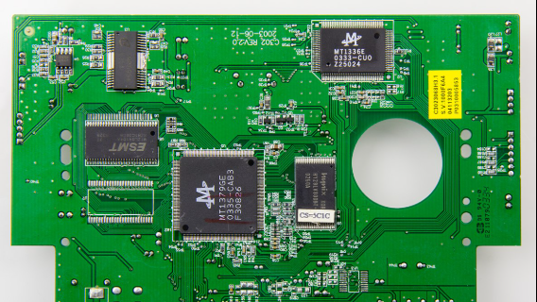
Endüstriyel Ürünlerde Hata Tespiti
Sadık Gölpek-230201040
Burak Çakır-220201003

Slide 2
Problemin Tanımı
Problem: Elektronik üretiminde (PCB) kısa devre, açık devre gibi mikroskobik hatalar maliyetli ürün kayıplarına yol açmaktadır.
Mevcut Durum: Gözle manuel kontrol yavaş, pahalı ve insan hatasına (yorgunluk) açıktır.
Çözüm: Bilgisayarlı Görme (Computer Vision) ile gerçek zamanlı ve otonom hata tespiti.
Hedef: Karmaşık arka planlarda milimetrik hataları (Tiny Defects) yakalayabilen yapay zeka modeli geliştirmek.

Slide 3
Literatür Taraması
İncelenen Çalışmalar: Ara sunumda güncel makaleler analiz edilmiştir.
Yöntem Analizi:
Sadece nesne tespiti modelleri değil; ResNet gibi güçlü sınıflandırma mimarilerinin nesne tespiti ile birleştirildiği (hibrit) yaklaşımlar da incelenmiştir.
PCB Özelindeki Zorluk: En büyük problemin "Küçük Hedef Tespiti" ve karmaşık arka plan olduğu saptanmıştır.
Neden YOLOv13: Literatürdeki bu hibrit yaklaşımların sunduğu mekanizmaları kendi içinde barındıran, uçtan uca en güncel model olduğu için seçilmiştir.

Slide 4
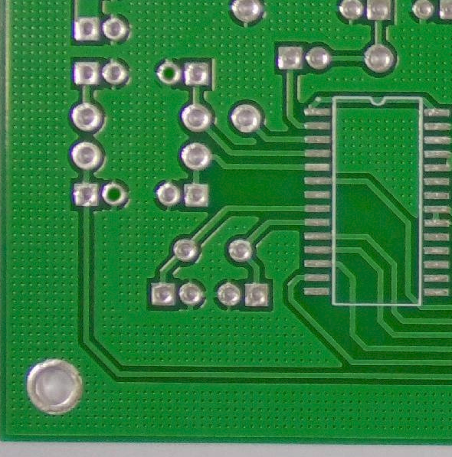
Veri Seti ve Hata Sınıfları
Veri Kaynağı: PCB Defect Dataset
Veri Hacmi: 10.668 Görüntü.
Tespit Edilen 6 Hata Tipi ve Tanımları:
Mouse Bite (Kenar Çentiği): PCB kenarında, fare ısırığını andıran küçük fiziksel çentikler.
Spur (Kıl Çıkıntısı): Devre yollarında istenmeyen, kıl inceliğinde bakır uzantıları.
Missing Hole (Eksik Delik): Tasarımda olması gereken delik veya via’ların üretimde açılmamış olması.
Short (Kısa Devre): İki farklı bakır hattın kazara birleşerek elektriksel kısa devre oluşturması.
Open Circuit (Açık Devre): Bakır hattın koparak elektriksel bağlantının kesilmesi.
Spurious Copper (Hat Dışı Bakır): Devre şemasında yeri olmayan, kart üzerindeki gereksiz/artık bakır parçaları.
⚠️ Kritik Teknik Kısıt: 600x600 Piksel Çözünürlük
Veri setindeki görüntülerin çözünürlüğü düşüktür.
Özellikle "Spur" (Kıl Çıkıntısı) gibi hatalar bu çözünürlükte sadece 3-4 piksel olarak görünmekte, bu da tespiti zorlaştırmaktadır.

Slide 5
Derin Öğrenme Yaklaşımları ve Mimari Seçimi
Test Edilen İki Temel Mimari
ResNet-50 (Sınıflandırma Odaklı - Hibrit):
ResNet-50 mimarisi, koordinat tabanlı veri ön işleme ("Dijital Makas") ve transfer öğrenme (Transfer Learning) stratejileriyle özelleştirilmiş bir sınıflandırıcı olarak kullanılmıştır.
YOLOv13 (Tespit Odaklı - One Stage):
Hatanın hem sınıfını hem konumunu tek seferde (Single-Stage) bulmak için kullanıldı.
2. Kritik Karar: Neden ResNet Tabanlı Dedektör Seçilmedi?
ResNet-50, Faster R-CNN gibi yapıların omurgası (backbone) olarak kullanılıp bir dedektöre dönüştürülebilirdi.
Bu yapılar Çift Aşamalıdır (Two-Stage): Önce RPN ile "burada bir şey olabilir" bölgeleri önerilir, sonra sınıflandırma yapılır.
Dezavantaj: RPN katmanı hesaplama maliyetini artırır ve üretim bandı hızına (Real-Time) yetişemez.
Seçilen Mimari: YOLOv13
Tek Aşamalı (One-Stage): RPN katmanına ihtiyaç duymaz. Görüntüyü tek seferde tarar.
Sonuç: Gerçek zamanlı (Real-Time) çalışma gereksinimini karşılayan en verimli yapı olduğu için tercih edilmiştir.

Slide 6
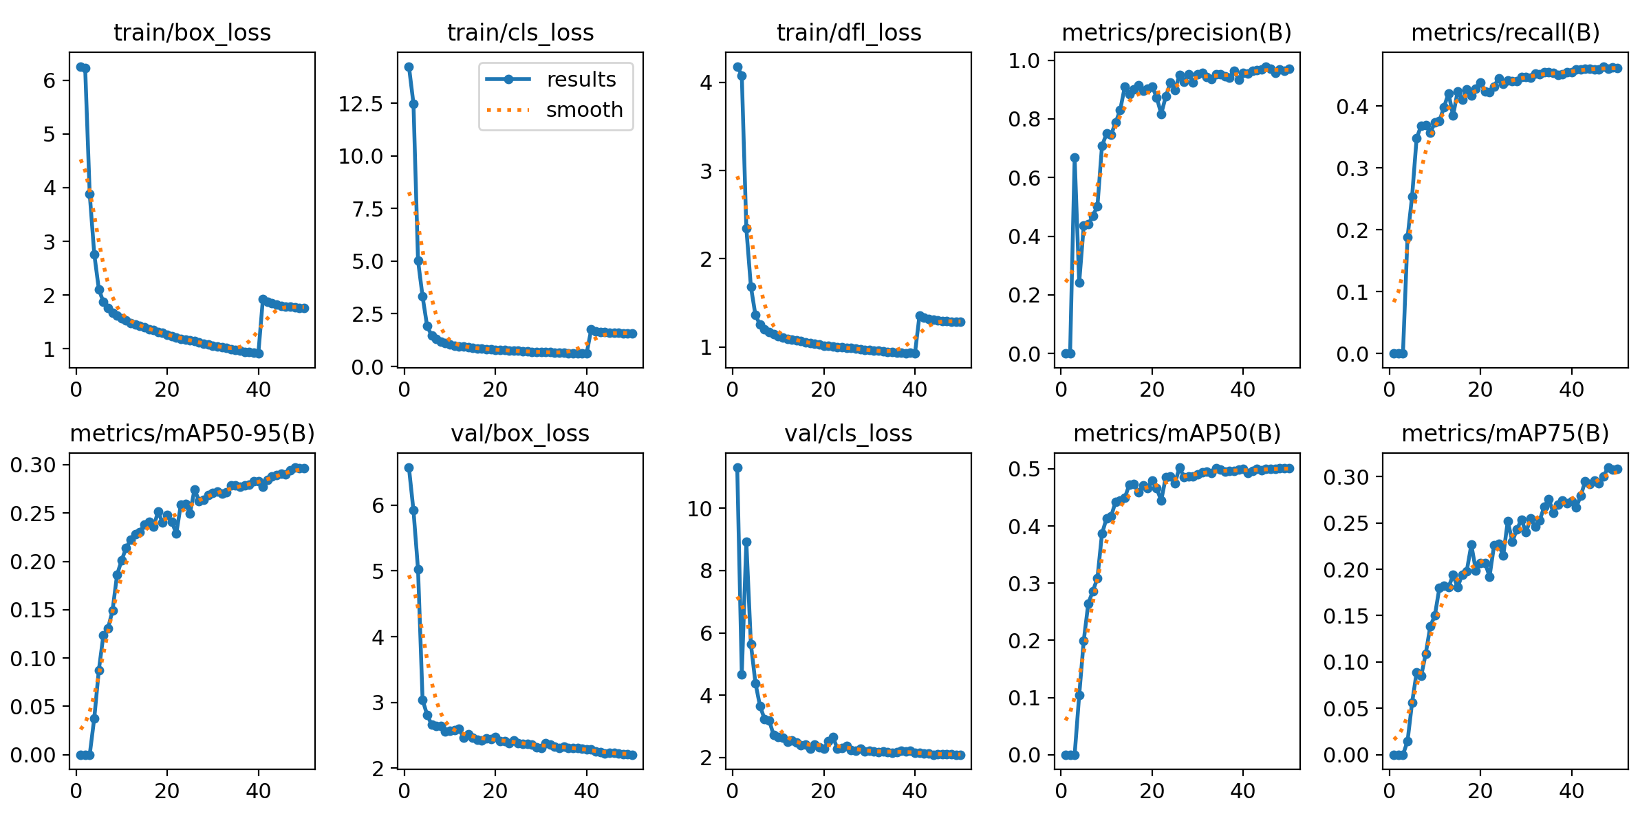
Senaryo A: 640px
Referans Modeli (Baseline) Kurulumu:
Girdi Çözünürlüğü: 640x640 Piksel.
Donanım: Standart GPU Altyapısı.
Amaç: Literatürdeki standart YOLO performansını ölçmek ve kıyaslama için bir referans noktası oluşturmak.
Eğitim Protokolü:
Model Mimarisi: YOLOv13s (Small).
Veri Akışı: Görüntüler standart boyutta işlenerek, modelin genel geçer (generalization) başarısı test edilmiştir.
Beklenti: Hızlı eğitim süresi ve kararlı (stable) bir öğrenme eğrisi.

Slide 7
Senaryo A: Devam
Girdi Çözünürlüğü: 640x640 Piksel.
Donanım: NVIDIA A100 (80GB) - Maksimum Performans Testi.
Amaç: Standart çözünürlüğün sınırlarını zorlayarak en hızlı eğitim süresine ulaşmak.
Eğitim Metrikleri ve Kaynak Tüketimi:
Batch Size: 109 (AutoBatch ile A100 optimize edildi).
Eğitim Süresi: 1.07 Saat (50 Epoch için rekor süre).
VRAM Kullanımı: ~54.4 GB
Performans Sonuçları (Best Model):
Precision (Kesinlik): 0.969 (Model hatayı gördüğünde %97 emin).
Recall (Yakalama): 0.46 (Küçük hataları yakalamakta zorlanıyor).
mAP@50: 0.501 (Genel başarım stabil).
Spur (Kılcal Hata) Başarısı: 0.43 mAP (En zorlanan sınıf).

Slide 8
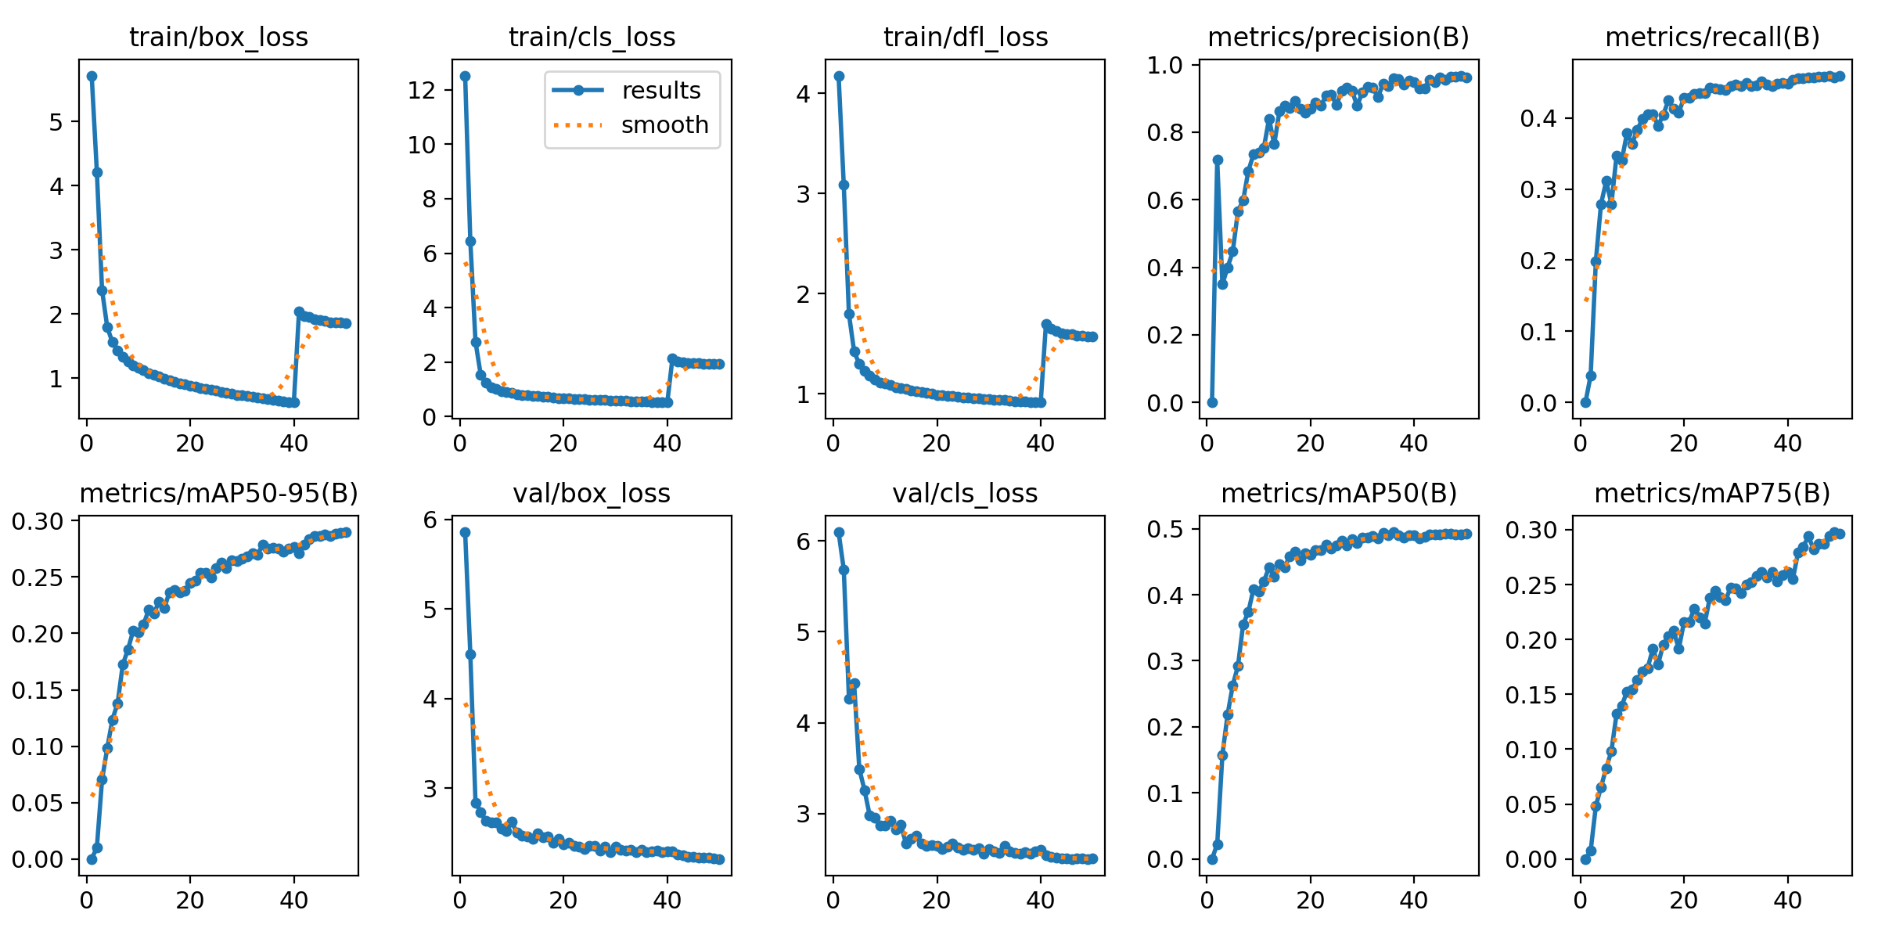
Senaryo B: 960px
Yüksek Çözünürlük Hipotezi (High-Res Hypothesis):
Kurulum: 960x960 Piksel (Upscaling) ve NVIDIA A100 (80GB VRAM).
Teorik Hedef: Piksel yoğunluğunu artırarak, 640px'de görülmesi zor olan mikroskobik hataların Recall (Yakalama) oranını artırmak.
Beklenti: Mozaiğin kapatılmasıyla küçük nesne başarısının artması.
⚠️ Deneysel Gözlem (Reality Check):
Mozaik kapatıldığında (40. Epoch), modelin kararlılığının bozulduğu ve Loss değerlerinde ani sıçramalar (Spike) oluştuğu gözlemlenmiştir.
Ön Bulgular: Yüksek donanım gücüne ve özel stratejiye rağmen, bu karmaşıklığın performansa beklenen katkıyı sağlamadığı ("Diminishing Returns") fark edilmiştir.

Slide 9
Senaryo B: Devam
Yüksek Çözünürlük (High-Res) Kurulumu:
Girdi Çözünürlüğü: 960x960 Piksel (Upscaling).
Donanım: NVIDIA A100 (80GB VRAM).
Amaç: Çözünürlüğü artırarak Recall (Yakalama) başarısını yükseltmek.
Gerçekleşen Eğitim Metrikleri (A100 Log Verileri):
Batch Size: 38 (Görüntü büyüdüğü için VRAM darboğazı oluştu ve Batch Size 109'dan 38'e düştü).
Eğitim Süresi: 2.97 Saat (640px modeline göre ~3 kat daha yavaş).
VRAM Kullanımı: ~56 GB .
Mozaik Stratejisi ve Sonuçlar:
Strateji: Son 10 Epoch'ta close_mosaic=10 ile mozaik kapatıldı.
Sonuç (Best Model):
Precision: 0.966 (640px ile benzer).
Recall: 0.459 (Hata yakalama oranında hiçbir artış sağlanmadı).
Spur (Kılcal Hata): mAP 0.41 (Hatta 640px'den biraz daha düşük).

Slide 10
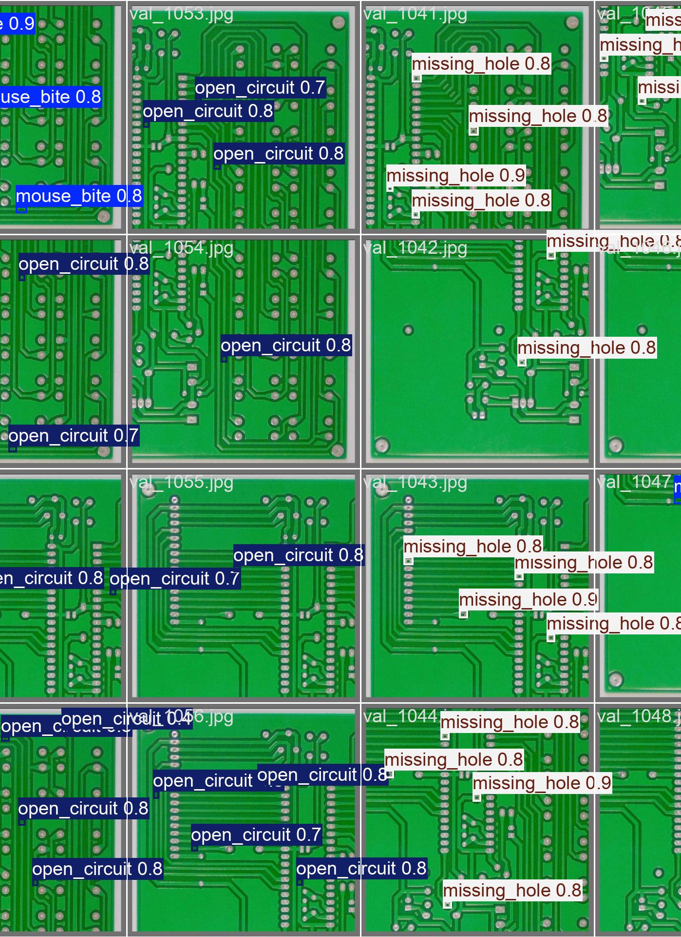
Sonuç Değerlendirmesi
1. Veri Kaynağı Kısıtı ve Doygunluk (Data Constraints):
Teknik Gerçek: Kullanılan veri setindeki orijinal görüntülerin çözünürlüğü 600x600 pikseldir.
Bulgu: Görüntüleri yapay olarak 960px'e çıkarmak (Upscaling), gerçek detay seviyesini artırmamış, aksine modelin pikseller arasındaki interpolasyon gürültüsünü öğrenmesine neden olmuştur.
Sonuç: 640px çözünürlüğün, orijinal veriyi en az kayıpla temsil eden "Doygunluk Noktası" olduğu kanıtlanmıştır.
2. Maliyet / Performans Analizi :
Maliyet: 960px eğitimi, donanım yükünü (VRAM ve Eğitim Süresi) 3 kat artırmıştır.
Fayda: Buna karşılık Recall (Hata Yakalama) metriğinde istatistiksel olarak anlamlı bir artış sağlanmamıştır.
3. 🏆 Nihai Karar: YOLOv13 - 640px
Seçilen Model: Hız, kararlılık ve orijinal veri çözünürlüğüne uygunluk gözetilerek 640px YOLOv13 modeli projenin nihai çözümü olarak belirlenmiştir.
Endüstriyel Değer: Üretim bandı hızına (Real-Time) tam uyumlu, düşük donanım maliyetli ve yüksek kararlılıkta çalışan bir otonom denetim sistemi başarılmıştır.

Slide 11
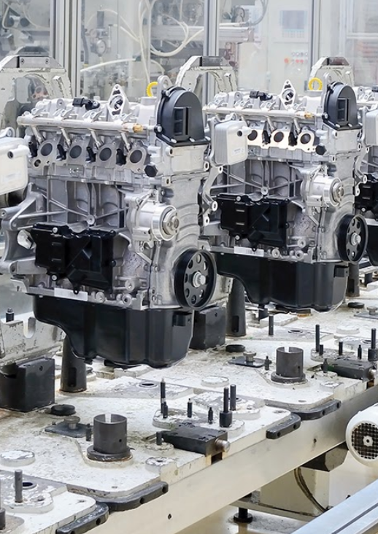
Endüstriyel Entegrasyon
Edge (Uç) Bilişim?
Sıfır Gecikme (Zero Latency): Üretim bantları saniyede metrelerce hızla akar. Görüntüyü buluta gönderip cevap beklemek yerine, hat üzerindeki mini bilgisayarda (On-Device) anlık işlenmelidir.
Veri Güvenliği: Fabrika verilerinin dışarı çıkmasına gerek kalmaz.
Hedef Donanım Mimarisi:
Cihazlar: NVIDIA Jetson Xavier, Jetson Orin Nano veya Endüstriyel PC'ler.
640px Modelinin Avantajı: Seçtiğimiz 640px YOLOv13 modeli, düşük işlem gücüne sahip bu cihazlarda bile 30+ FPS (Gerçek Zamanlı) hızlara ulaşabilmektedir.
Dağıtım (Deployment) Formatları:
Modelimiz, donanım hızlandırması için TensorRT veya ONNX formatlarına dönüştürülebilir.
Bu optimizasyon ile model boyutu küçültülüp, çıkarım (inference) süresi ms (milisaniye) seviyelerine indirilir.

Slide 12
Teşekkürler
Sadık Gölpek 230201040
Burak Çakır 220201003

